Slide 1
Trabalho de conclusão de curso
Prevenção do câncer de colo de útero e do câncer de mama no Centro de Saúde no município de Não-Me-Toque – RS
Aluno: Jaime Cesar Maixner Antes
Orientadora : Christiane Luiza Santos

Slide 2
O Município
Não-Me-Toque, Jardim do Alto Jacuí, é localizado no Planalto Médio do Rio Grande do Sul, na microrregião do Alto Jacuí.
A População (2013): 16.785 descendentes de portugueses, alemães, italianos e holandeses.
A economia gira na indústria, na agricultura e no comércio local.
A saúde conta com 04 Centros de Saúde, o Hospital Beneficência Alto Jacuí (49 leitos) e o Hospital Notre Dame Júlia Billiart (41 leitos).

Slide 3
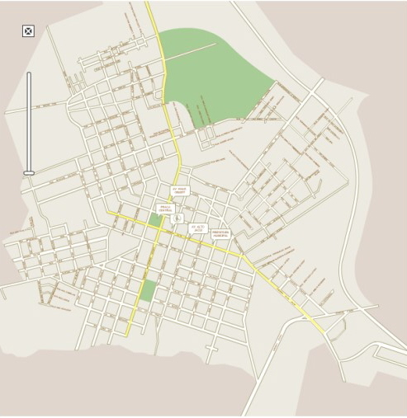
Mapa do Município de Não-Me-Toque

Slide 4
A Unidade de Saúde
O Centro de Saúde Não-Me-Toque (Postão) localizado no centro do município, em prédio alugado conta com recepção e sala de espera, sala de triagem, 04 consultórios, sala de observação e de pequenos procedimentos.
Conta com uma equipe de estratégia saúde da família com médico, enfermeira, técnicos e agentes de saúde.
Desenvolve atenção básica e estratégia saúde da família (mista).

Slide 5
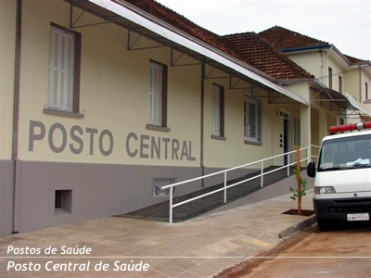
Foto da unidade

Slide 6
Projeto de intervenção
Prevenção e controle do Câncer de Colo de Útero e de Mama
Após a analise percebi a necessidade de melhorar esse atendimento para a saúde das mulheres.
Por falta de uma rotina de atendimento organizada.
Faixa etária: Mulheres de 25 a 69 anos
Objetivos : Melhorar a captação, o atendimento e o registro dos exames

Slide 7
Objetivos
Objetivo Geral: melhorar a detecção de câncer de colo de útero e mama.

Slide 8
Objetivos específicos:
1-Ampliar a cobertura de detecção precoce do câncer de colo e do câncer de mama.
2- Melhorar a adesão das mulheres à realização de exame cito patológico.
3-Melhorar a qualidade do atendimento das mulheres que realizam detecção precoce de câncer de colo de útero e de mama na unidade de saúde.
4-Melhorar os registros das informações.
5-Mapear as mulheres de risco para câncer de colo de útero e de mama.
6-Promover a saúde das mulheres que realizam detecção precoce de câncer de colo de útero e de mama na unidade de saúde.

Slide 9
Metodologia
Realizada no Centro de Saúde Não-Me-Toque (Posto Central).
Treinamento da equipe para melhorar o atendimento.
Acolhimento realizado por técnica de saúde.
Consultas médicas realizadas por mim, realizando interrogatória, últimos exames e revisão e registro dos mesmos, levantando fatores de risco, exame físico, solicitação de exames e orientações.
Coletas de exames de CP e registro dos mesmos realizado pela enfermeira da unidade.
Busca ativa de novas usuárias ou com exames atrasados pelos agentes de saúde.
Protocolo: Caderno de Atenção Básica Nº 13 “Controle dos Cânceres de Colo de Útero e da Mama” do Ministério da Saúde de 2006 e o “Diretrizes Brasileiras para o Rastreamento do Câncer do Colo de Útero”, também do MS- Instituto Nacional do Câncer de 2011.
Foi oferecido as usuárias consultas médicas com atendimento prioritário, exames preventivos, reuniões com orientações e formas de prevenção.

Slide 10
Metas
Metas relativas ao objetivo 1:
1.1 Ampliar a cobertura de detecção precoce do câncer de colo uterino das mulheres na faixa etária entre 25 e 64 anos de idade para 30 %.
1.2 Ampliar a cobertura de detecção precoce do câncer de mama das mulheres na faixa etária entre 50 e 69 anos de idade para 30 %.

Slide 11
.
Meta relativa ao objetivo 2:
Buscar 100% das mulheres que tiveram exame alterado e que não retornaram a unidade de saúde.
Meta relativa ao objetivo 3
Obter 100 % de coleta de amostras satisfatórias do exame cito patológico de colo uterino.
Meta relativa ao objetivo 4
Manter registro da coleta de exame cito patológico de colo uterino e realização da mamografia em registro específico em 100 % das mulheres cadastradas nos programas da unidade de saúde

Slide 12
.
Meta relativa ao objetivo 5:
Realizar avaliação de risco (ou pesquisar sinais de alerta para identificação de câncer de colo de útero e de mama) em 100 % das mulheres nas faixas etárias-alvo.
Meta relativa ao objetivo 6:
Orientar 100% das mulheres cadastradas sobre doenças sexualmente transmissíveis (DST) e fatores de risco para câncer de colo de útero e de mama

Slide 13
Detalhamento das Ações As ações realizadas para alcançar os respectivos objetivos
Meta 1.1: Ampliar a cobertura de detecção precoce do câncer de colo uterino das mulheres na faixa etária entre 25 e 64 anos de idade para 30 %.
Levantar o número exato de mulheres de 25 a 64 anos residentes na área de cobertura (569 mulheres)
Acolhimento da demanda induzida e espontânea e cadastramento de todas as mulheres de 25 e 64 anos de idade da área de cobertura da unidade de saúde.
Esclarecer a comunidade sobre a importância da realização do exame cito patológico do colo uterino pelas mulheres de 25 a 64 anos de idade e sua periodicidade
Capacitar a equipe e as ACS da unidade de saúde no acolhimento, cadastramento e periodicidade dos exames às mulheres de 25 a 64 anos de idade;

Slide 14
Meta 1.2: Ampliar a cobertura de detecção precoce do câncer de mama das mulheres na faixa etária entre 50 e 69 anos de idade para 30 %.
Levantar o número exato de mulheres de 50 a 69 anos para ampliação da cobertura de detecção precoce do câncer de mama. (256 mulheres)
Acolhimento da demanda induzida e espontânea.
Cadastramento todas as mulheres de 50 e 69 anos de idade da área de cobertura da unidade de saúde.
Esclarecer a comunidade sobre a importância da mamografia, autoexame e periodicidade pelas mulheres de 50 a 69 anos de idade
Capacitar a equipe da unidade para o acolhimento, cadastramento e periodicidade em relação à mamografia nas mulheres de 50 a 69 anos de idade.

Slide 15
Meta 2: Buscar 100% das mulheres que tiveram exame alterado e que não retornaram a unidade de saúde.
Busca de casos positivos de câncer de colo uterino e de mama na área de abrangência através de criação de prontuário específico para registro e acompanhamento dos casos positivos pelo responsável definido.
Acolher e facilitar o acesso das mulheres ao resultado do exame cito patológico de colo de útero e da mamografia; Organizar visitas domiciliares para busca de mulheres faltosas; Organizar a agenda para acolher a demanda de mulheres provenientes das buscas.
Informar a comunidade sobre a importância e periodicidade de realização do exame para detecção precoce do câncer de colo de útero e de mama e do acompanhamento regular; Ouvir a comunidade sobre estratégias para não ocorrer evasão das mulheres (se houver número excessivo de mulheres faltosas) estimular o controle social.
Disponibilizar protocolo técnico atualizado para o manejo dos resultados dos exames; Capacitar os ACS e a equipe em relação ao acolhimento, monitoramento e periodicidade dos exames.

Slide 16
Meta 3.: Obter 100 % de coleta de amostras satisfatórias do exame cito patológico de colo uterino.
Realizar um levantamento da proporção de mulheres com amostras satisfatórias do exame cito patológico do colo do útero.
Organizar arquivo para acomodar os resultados dos exames;
Definir responsável pelo monitoramento da adequabilidade das amostras de exames coletados.
Compartilhar com as usuárias e a comunidade os indicadores de monitoramento da qualidade dos exames coletados.
Atualizar a equipe na coleta do cito patológico do colo de útero de acordo com protocolo do Ministério da Saúde.

Slide 17
Meta 4: Manter registro da coleta de exame cito patológico de colo uterino e realização da mamografia em registro específico em 100 % das mulheres cadastradas nos programas da unidade de saúde.
Registros adequados de todos os exames citopatológicos de colo do útero e exame de mamas e mamografia em livro de registro específico.
Manter informações do sistema atualizadas, criar ficha de registro específica para pacientes com exames alterados e solicitar a enfermeira para que seja responsável pelo registro.
Esclarecer as mulheres sobre o seu direito de manutenção dos registros de saúde.
Treinar a equipe da unidade de saúde para o registro adequado das informações.

Slide 18
Meta 5: Realizar avaliação de risco em 100 % das mulheres nas faixas etárias-alvo.
Identificar mulheres com sinais de risco e de maior risco para desenvolver câncer de colo de útero e de mama
Estabelecer acompanhamento diferenciado e medidas de combate aos fatores de risco para as mulheres de maior risco para câncer de colo de útero e de mama.
Esclarecer as mulheres e a comunidade sobre os fatores de risco para câncer de colo de útero e de mama;
Orientar a população sobre os sinais de alerta para detecção precoce de câncer de colo de útero e de mama.

Slide 19
Meta 6. Orientar 100% das mulheres cadastradas sobre doenças sexualmente transmissíveis (DST) e fatores de risco para câncer de colo de útero e de mama.
Alertar as mulheres sobre a importância do uso de preservativos, incentivar o auto exame das mamas e seguir a rotina de exames preventivos.
Garantir junto ao gestor municipal distribuição de preservativos.
Incentivar a comunidade para: o uso de preservativos; a não adesão ao uso de tabaco, álcool e drogas; a prática de atividade física regular; os hábitos alimentares saudáveis.
Capacitar a equipe para orientar a prevenção de DST e estratégias de combate aos fatores de risco para câncer de colo de útero e de mama.

Slide 20
Resultados
Meta 1.1 Ampliar a cobertura de detecção precoce do câncer de colo uterino das mulheres na faixa etária entre 25 e 64 anos de idade para 30 %.
Primeiro mês a proporção de foi de 18,1 % com um número total de 103 mulheres atendidas. No segundo mês a porcentagem foi de 23,7 % com um total de 135 mulheres. No terceiro mês totalizando a porcentagem de 28,1% comum total de 160 mulheres em dia na cobertura de câncer de colo de útero.
Fonte: Dados da pesquisa

Slide 21
Meta 1.2 : ampliar a cobertura de detecção precoce do câncer de mama das mulheres na faixa etária entre 50 e 69 anos de idade para 30 %.
Primeiro mês foi alcançada uma porcentagem de 12,5 % de cobertura com um total de 32 usuárias atendidas.
No segundo mês esse número aumentou para 16,2 % de cobertura e um total de 42 mulheres atendidas.
No terceiro mês totalizamos 22,3% e um total de 57 usuárias em dia com a detecção precoce para o câncer de mamas.
Gráfico
Fonte: Dados da Pesquisa

Slide 22
Meta 2.1 : Buscar 100% das mulheres que tiveram exame alterado e que não retornaram a unidade de saúde.
Para este objetivo foram traçados quatro indicadores: 2.1 Proporção de mulheres que apresentaram exame de citopatológico de colo de útero alterado; 2.1 a Proporção de mulheres com exame citopatológico de colo de útero alterado que não retornaram para conhecer o resultado; 2.2 Proporção de mulheres com mamografia alterada; 2.2 a Proporção de mulheres com mamografia alterada que não retornaram para conhecer o resultado. Mas ao longo dos três meses de intervenção não foi constatado nenhum exame alterado tanto citopatológico de colo de útero como de mamografia.

Slide 23
Meta 3.1: Obter 100 % de coleta de amostras satisfatórias do exame cito patológico de colo uterino
Meta que foi atingida e que, além disto, observou-se uma constante na qualidade das amostras que se mantiveram em 100% ao longo dos três meses, como demonstra o gráfico.
Fonte: Dados da Pesquisa

Slide 24
Meta 4.1 : registro adequado de 100% em ambos os exames (citopatológico e mamográfico)
Os registros referentes aos exames citopatológicos eles se mantiveram adequados numa constante de 100 % ao longo da intervenção como exemplificado no gráfico.
Uma porcentagem de 100% no primeiro mês e um total de 104 mulheres atendidas.
No segundo mês um total de 138 usuárias.
No terceiro mês totalizando163 mulheres com registros adequados.
Fonte: Dados da Pesquisa

Slide 25
Meta 4.1 : registro adequado de 100% em ambos os exames (citopatológico e mamográfico)
A meta de 100% em relação ao exame mamográfico não foi atingida, mas ao final do terceiro mês obteve-se 95% das mulheres com registro adequado.
No primeiro mês foi de 94,1% com um total de 32 mulheres. No segundo mês foi de 93,3% e um total de 42 usuárias. No terceiro mês de 95,0% e um total de 57 usuárias registradas.
Fonte: Dados da Pesquisa

Slide 26
Meta 5.1: realizar avaliação de risco (ou pesquisar sinais de alerta para identificação de câncer de colo de útero e de mama) em 100 % das mulheres nas faixas etárias-alvo.
Esta meta foi alcançada no que se refere ao câncer de colo de útero.
No primeiro mês foi realizada em 100% das usuárias com um total de 104 mulheres. No segundo mês esse número foi de 138 com uma porcentagem de 100% das usuárias. No terceiro mês a porcentagem foi de 100% comum um total de 163 usuárias avaliadas.
Fonte: Dados da Pesquisa

Slide 27
Meta 5.1: realizar avaliação de risco (ou pesquisar sinais de alerta para identificação de câncer de colo de útero e de mama) em 100 % das mulheres nas faixas etárias-alvo.
Para risco do câncer de mama obteve-se 95% das mulheres avaliadas, não atingindo os 100% propostos.
No primeiro mês a porcentagem foi de 94,1% com um total de 32 mulheres avaliadas. No segundo mês esse percentual foi de 93,3% e um total de 42 usuárias. No terceiro mês de 95,0% e um total de 57 usuárias avaliadas.
Fonte: Dados da Pesquisa

Slide 28
Meta 6.1: orientar 100% das mulheres cadastradas sobre doenças sexualmente transmissíveis (DST) e fatores de risco para câncer de colo de útero e de mama.
No primeiro mês 100% das usuárias num total de 104 mulheres. No segundo mês esse número foi de 138 mulheres com uma porcentagem de 100% das usuárias. No terceiro mês a porcentagem foi de 100% comum um total de 163 usuárias orientadas.
Fonte: Dados da Pesquisa

Slide 29
Meta 6.1: orientar 100% das mulheres cadastradas sobre doenças sexualmente transmissíveis (DST) e fatores de risco para câncer de colo de útero e de mama.
No primeiro mês obteve-se a porcentagem de 94,1% com um total de 32 mulheres orientadas. No segundo mês esse percentual foi de 93,3% e um total de 42 usuárias. No terceiro mês de 95,0% e um total de 57 usuárias orientadas.
Fonte: Dados da Pesquisa

Slide 30
Discussão
Cobertura de 28% referente à prevenção do câncer de colo uterino e uma cobertura de 22% referente à prevenção do câncer de mama em apenas três meses de atividade.
Levantamento do número de usuárias
Amostras satisfatórias em 100 % no citopatológico.
Melhoria da qualidade dos registros referentes aos resultados dos exames de colo de útero e mamografias em livros controles.
Foi criada uma rotina de atendimento (Trabalho em equipe)
Controle sobre o atendimento pela equipe
Maior divulgação
Vacina contra HPV

Slide 31
Reflexão Crítica sobre o processo pessoal de aprendizado e implementação da intervenção
- Estrutura da unidade
Acolhimento
Trabalho em equipe
Organização do atendimento através da intervenção com levantamentos de números para realização de índices.

Slide 32
Foto da Equipe
Adenilde, Alessandra, Edí, Marcia, Marlize e Andréia

Slide 33
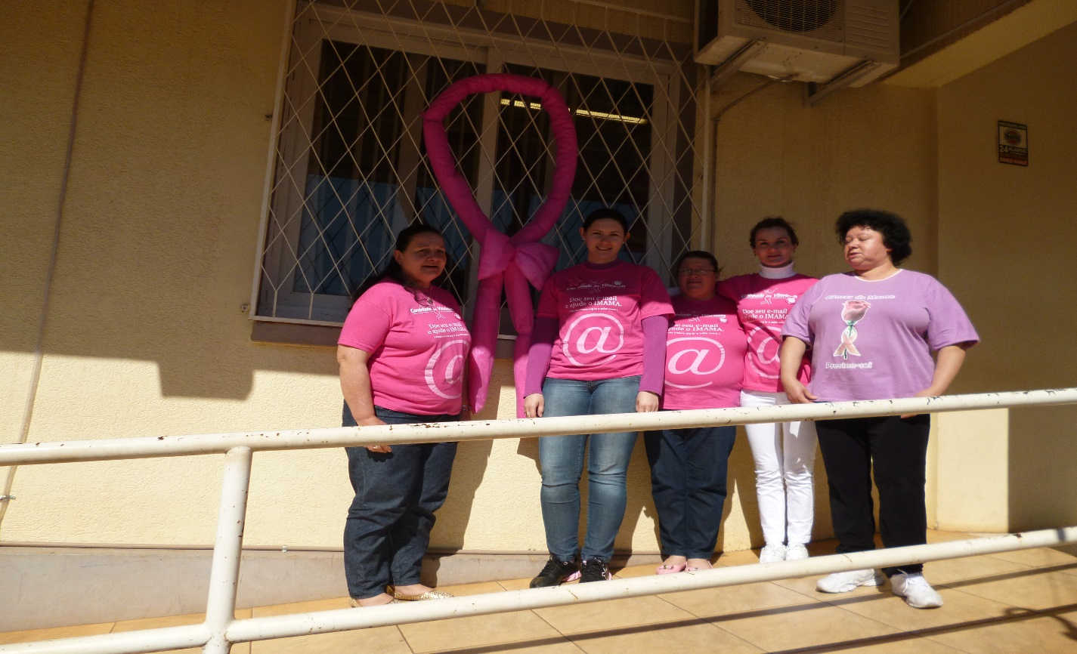
Foto da Equipe

Slide 34
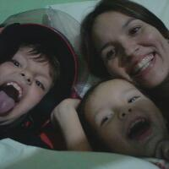
Muito Obrigado

